Slide 1
Сайт «IT-журнал»
Авторы: Александр Смирнов, Арсений Якубовский, Митрохова Полина

Slide 2
Описание идеи
IT-журнал - это интернет-издание, которое предоставляет своим читателям информацию о последних тенденциях и новостях в IT-сфере. На страницах "журнала" вы найдете статьи, обзоры и интервью, которые помогут вам быть в курсе всех событий в мире технологий. IT-журнал освещает широкий спектр тем, включая веб-разработку, мобильные технологии, искусственный интеллект, блокчейн, облачные технологии и многие другие. Мы публикуем материалы для разных категорий пользователей, от начинающих до опытных специалистов.

Slide 3
Реализация
Для реализации данного проекта были библиотеки: Flask, datetime, os, flask_login, flask_sqlalchemy, werkzeug.security, flask_wtf,
wtforms, wtforms.validators

Slide 4
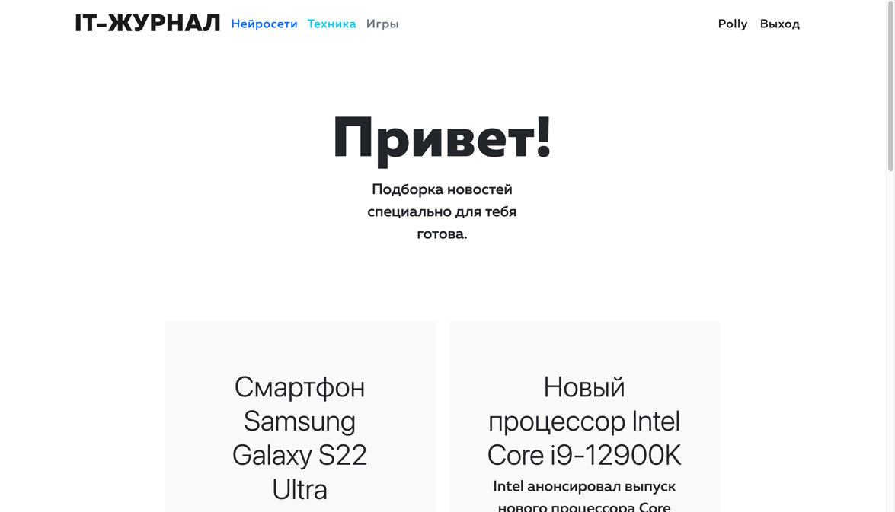
Реализация

Slide 5
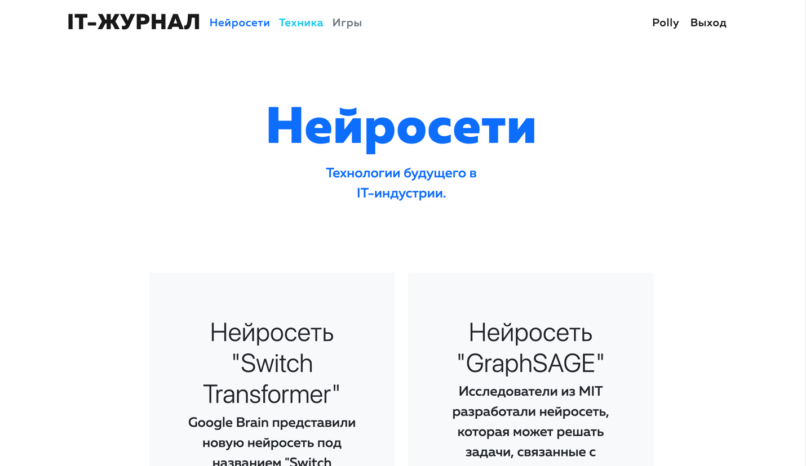
Реализация

Slide 6
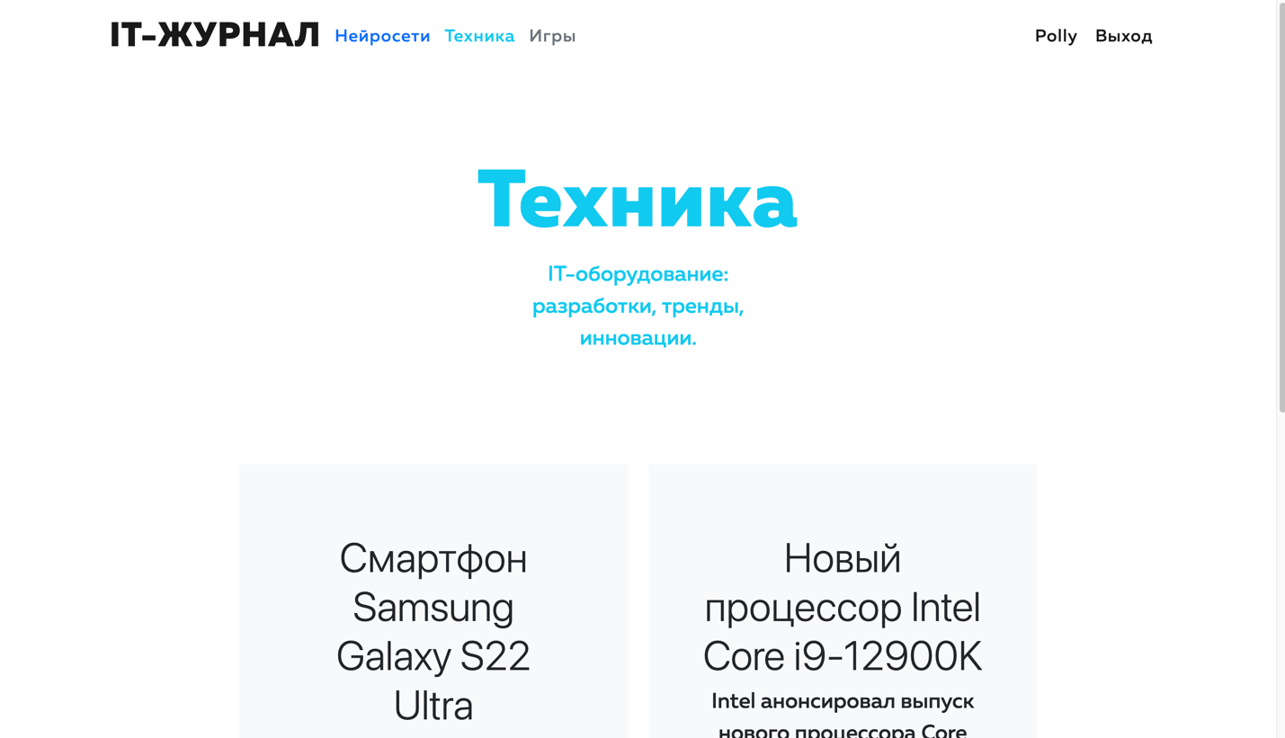
Реализация

